Slide 1
ФЕДіР Достоєвський
(1821-1881)

Slide 2
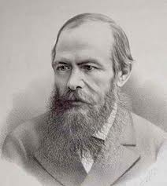

Slide 3
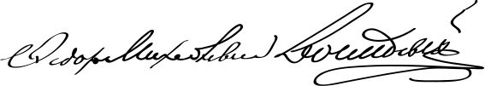
Підпис Достоєвського

Slide 4
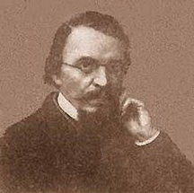
Батько письменника
Михайло Андрійович Достоєвський був людиною дуже скупою, але не шкодував грошей на виховання своїх дітей (вони навчалися у приватних пансіонах). Сам письменник двояко ставився до батька — співчував йому і відчував близькість із ним.
У 1831 році батько Достоєвського придбав дві невеликі садиби в Тульській губернії із сотнею кріпосних селян.Він жорстоко ставився до кріпосних, що призвело до трагедії: М.Достоєвського вбили 1839 року його ж кріпаки. Ф.Достоєвський дуже складно пережив втрату батька. Це викликало його перший напад епілепсії — хвороби, що супроводжувала письменника протягом всього життя.

Slide 5
Мати письменника
Марія Федорівна, була веселою та світлою жінкою. Любила поезію. Її життя обірвалося у 1837 році від сухот. Складні взаємини батьків письменника знайшли своє відбиття в сюжеті твору «Нєточка Нєзванова».

Slide 6
Любов з дитинства до книжок
Федір Достоєвський активно займався самовихованням — читав Пушкіна, Гоголя, Лермонтова, дуже полюбляв Шиллера. Звістка про загибель Пушкіна дійшла до нього одразу після смерті матері. І тоді Достоєвський сказав, що, якби не родинний траур, він попросив би батька носити траур за Пушкіним.

Slide 7
навчання
На навчанні Достоєвський був замкненим, проте завжди захищав інших — особливо новачків. Від усіх інших однолітків Достоєвського вирізняла пристрасть до літератури. Також він захоплювався театром, балетом, музикою.
1843 року закінчив Інженерне училище, працював у креслярському Інженерному департаменті. Але вже наступного року пішов у відставку.

Slide 8
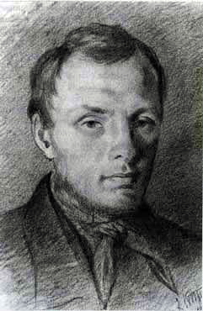
Достоєвський в 26 років

Slide 9
Початок літературної діяльності
1843— перекладав «Євгенію Гранде» Бальзака.
На початку 1845 з'явився перший власний твір Достоєвського — «Бідні люди», написаний як роман у листах. Вже у першому своєму творі Достоєвський звертається до теми «маленької» людини.
У наступній повісті «Двійник» (1846) Достоєвський знову звернувся до питання ролі соціального середовища, конкретних життєвих обставин у долі людини.
Достоєвський дуже хворобливо ставився до критики власних творів. Через це йому не вдалося знайти друзів у літературному середовищі, після свого дивовижного дебюту молодий письменник відштовхнув знайомих своїм характером. Сталися конфлікти з Некрасовим, Тургенєвим, Панаєвим.

Slide 10

“Злочин і кара” в “Русском вестнике”

Slide 11
Гурток Петрашевського
З 1847 року Достоєвський зближується із Михайлом Буташевичем-Петрашевським. Письменник почав відвідувати його відомі «п'ятниці», де знайшов коло нових друзів. Радикальні погляди «петрашевців» підігрівалися подіями революції 1848 року. Федір Михайлович виступив за негайне скасування кріпацтва в Росії — навіть шляхом повстання. 15 квітня 1849 року в гуртку зачитували заборонений тоді «Лист Белінського до Гоголя». 23 квітня 1849 року 37 учасників гуртка «петрашевців» заарештували. Федір Михайлович стійко пережив 7-місячне слідство і був засуджений до смертної кари, яку, проте, невдовзі замінили на каторгу.

Slide 12
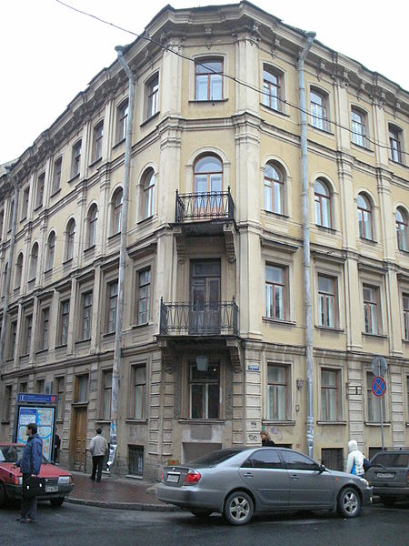
Будинок,в якому жив Достоєвський

Slide 13
Сибір і каторга
Від зими 1850 року Достоєвський перебував в Омському острозі. Йому заборонили писати.Достоєвський намагався зблизитись із каторжанами, проте дворянин був для них чужим.В острозі Достоєвський звертається до Біблії.З 1854 року Достоєвський перебував у Семипалатинську. Він одружився з Марією Дмитрівною Ісаєвою. Проте їх шлюб не був щасливим.

Slide 14
Лише 1859 року Достоєвський отримав дозвіл жити у столиці. Тоді ж вийшли друком його твори «Дядюшкін сон» та «Село Стєпанчіково і його мешканці». 1860 року вийшла перша двотомна збірка творів письменника.

Slide 15
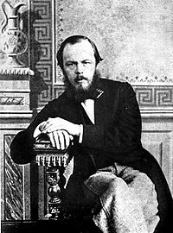
Достоєвський в 1863

Slide 16
Відомі твори
“Преступление и наказание”(1866)
“Игрок”(1866)
“Подросток”(1875)
“Кроткая”(1876)

Slide 17

“Преступление и наказание”

Slide 18
Неоспоримо и несомненно: Достоевский — гений, но это злой гений наш. Он изумительно глубоко почувствовал, понял и с наслаждением изобразил две болезни, воспитанные в русском человеке его уродливой историей, тяжкой и обидной жизнью: садическую жестокость во всем разочарованного нигилиста и — противоположность её — мазохизм существа забитого, запуганного, способного наслаждаться своим страданием, не без злорадства, однако, рисуясь им пред всеми и пред самим собою.

Slide 19
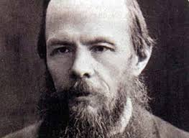
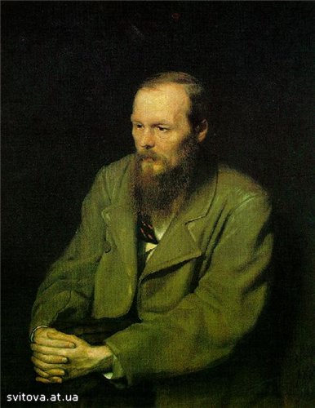

Slide 20
У січні 1881 року хвороба Достоєвського ускладнюється. 27 січня Федір Михайлович попрощався із дружиною та дітьми, попросив передати синові Євангеліє, що той отримав від дружин декабристів у Тобольську. Ввечері того ж дня Достоєвського не стало.
1 лютого 1881 року Достоєвського поховали в Олександро-Невській лаврі.

Slide 21
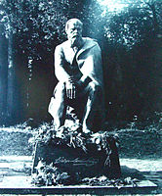

Slide 22
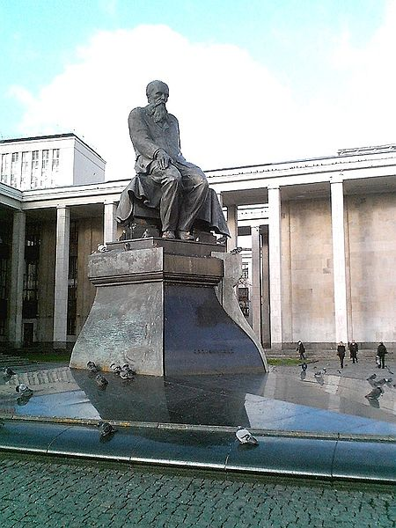

Slide 23
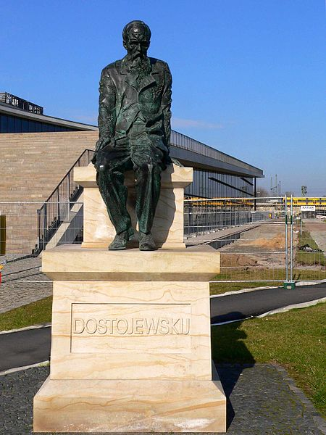

Slide 24
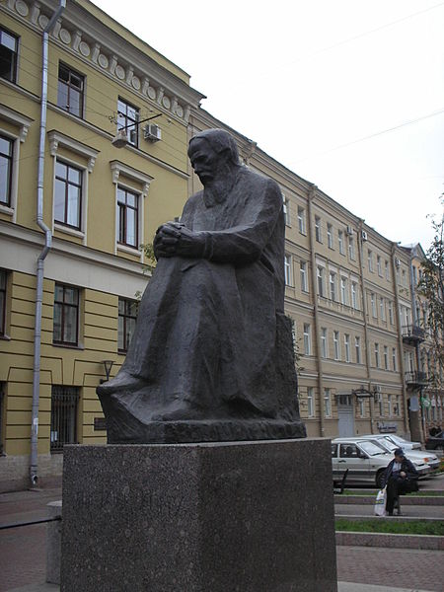

Slide 25
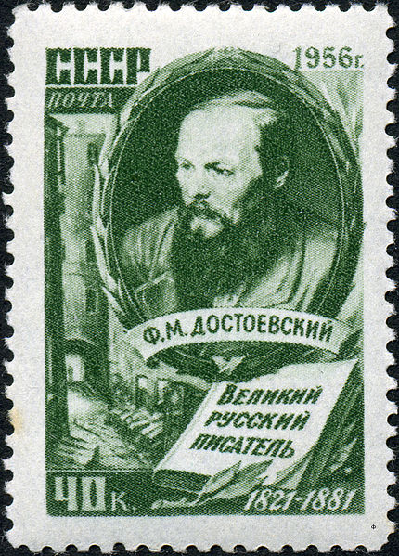
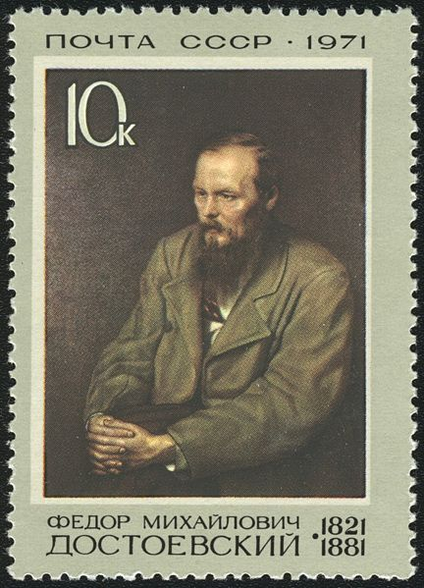
Почтові марки

Slide 26
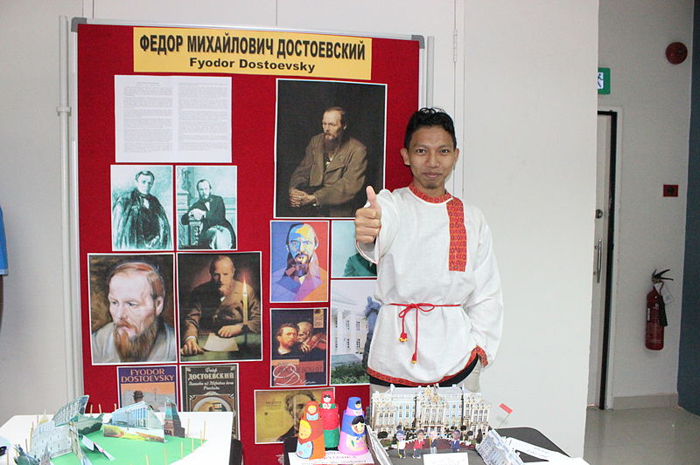
Дні Достоєвського

Slide 27
Дякую за увагу!!!

